Slide 1

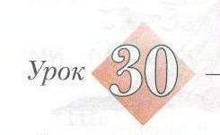

Учимся писать буквы
безударных гласных
в коне слова.
Автор : Баранник Ирина Алексеевна
МБОУ СОШ №12
г. Белая Калитва
п. Коксовый
2017

Slide 2
Работа в тетради
«Пишем грамотно»
Стр. 14-16

Slide 3
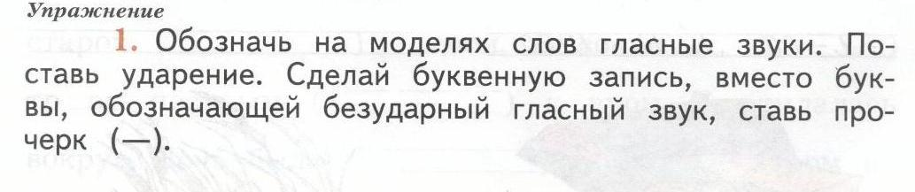

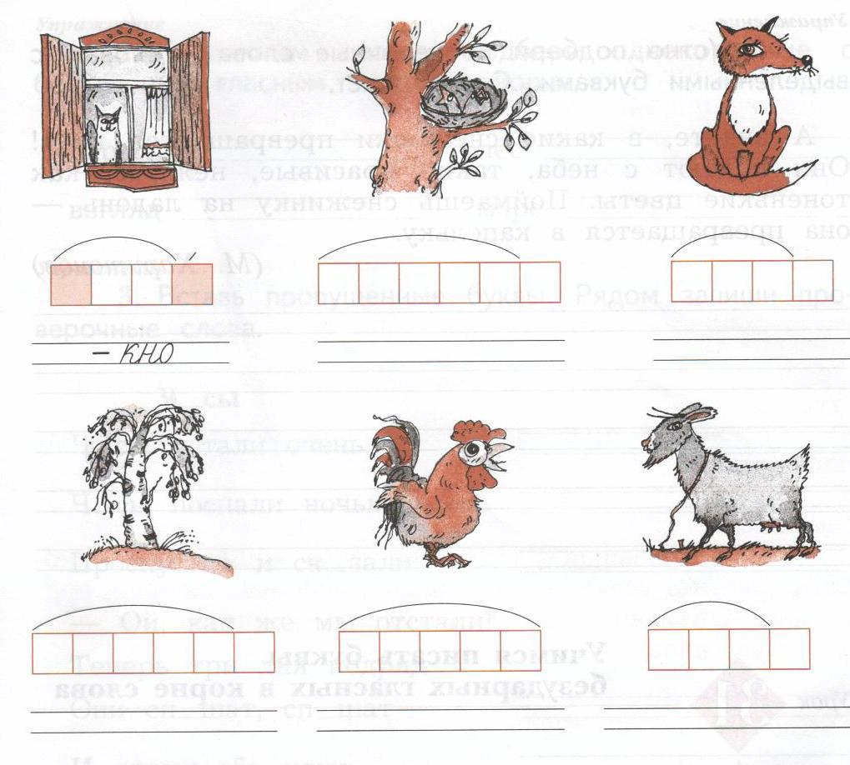
гн - здо
л - са
дер - во
п - тух
к - за

Slide 4
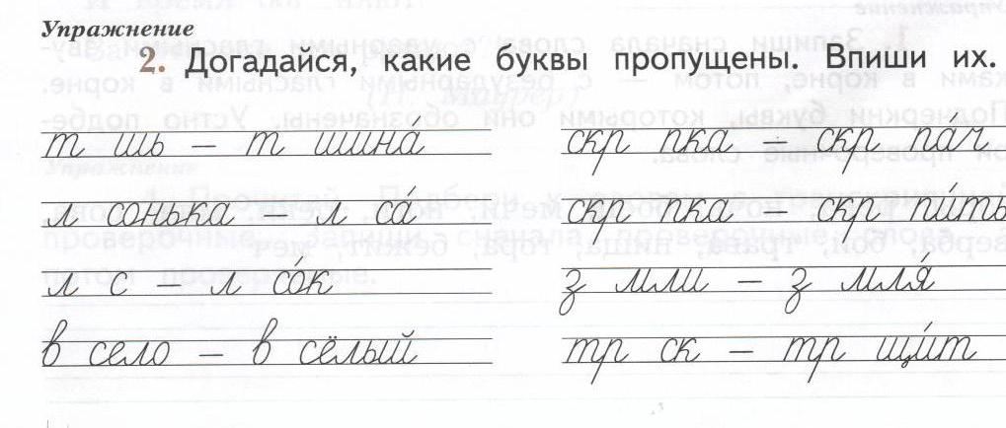
и и
и и
и и
е е
е е
е е
е е
е е

Slide 5
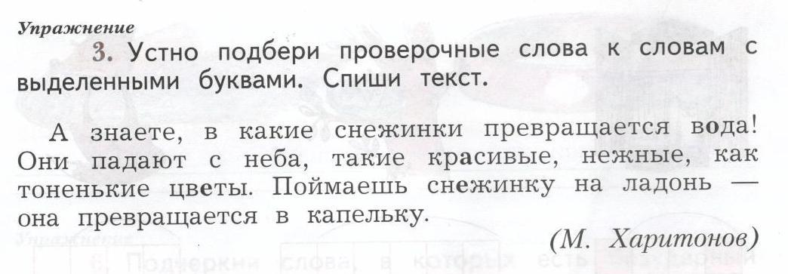
Водный- вода,
красивый-красочный,
цветы-цвет,
снежинка-снег

Slide 6
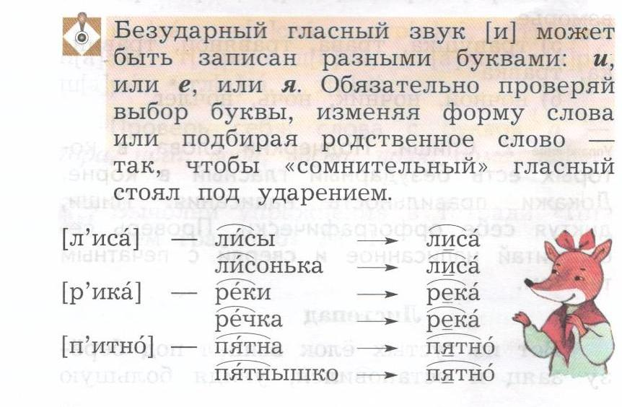

Slide 7
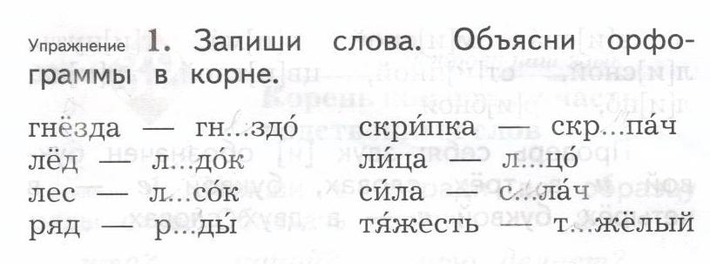

МОЛОДЦЫ!!!
и
е
и
е
и
е
я
я

Slide 8
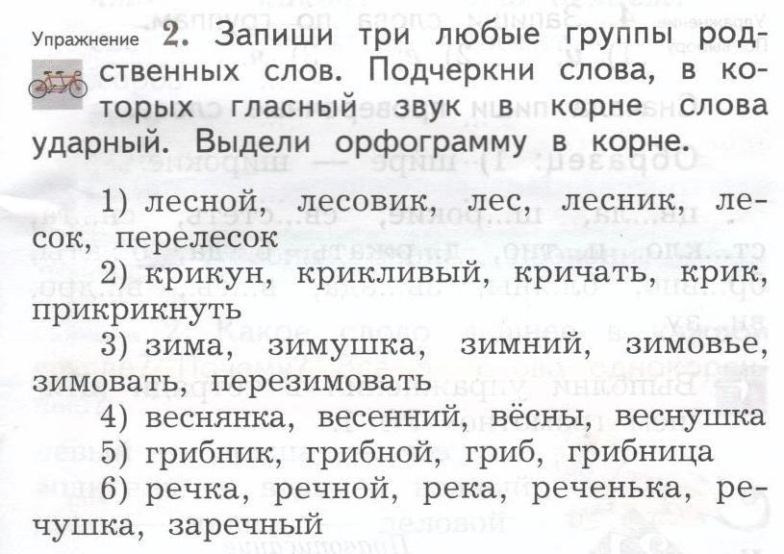

Slide 9
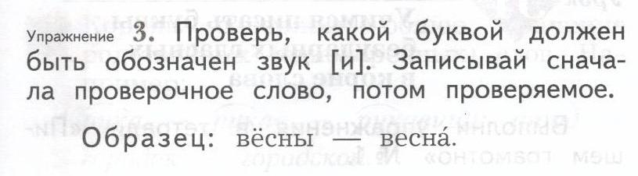
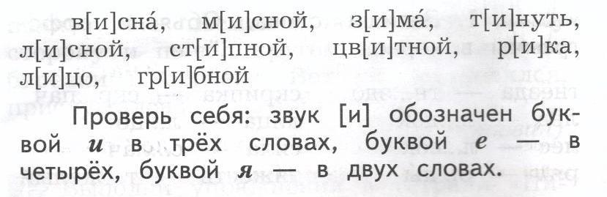
мясо-мясной,
зимы-зима,
тянет-тянуть,
лес-лесной,
степь-степной,
цвет-цветы,
речка-река,
лица-лицо,
гриб-грибной

Slide 10
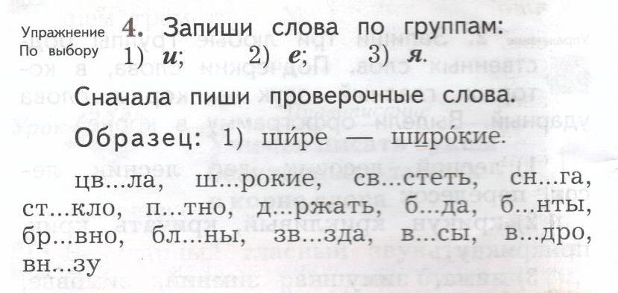
и
е
я
ширь-широкие
цвёл-цвела
снег-снега
пятна-пятно
свист-свистеть
стёкла-стекло
бинт-бинты
держит-держать
беды-беда
блин-блины
брёвна-бревно
низ-внизу
звёзды-звезда
вес-весы
вёдра-ведро

Slide 11
Молодцы!

